Slide 1
Πως Διδάσκω Έννοιες, Φυσικά Μεγέθη, Νόμους

Slide 2
Δομικοί Λίθοι
Οι δομικοί λίθοι των Φυσικών Επιστημών
Έννοιες , φ. Μεγέθη, Νόμοι, Διαδικασίες
Είδη ροής, Παροχή, Bernoulli, Επίλυση προβλημάτων

Slide 3
Πορεία διδασκαλίας
Πλαίσιο μαθήματος (στόχοι, ενδιαφέρον, ..)
Εισαγωγή εννοιών – διαδικασιών - στρατηγικών
Εφαρμογή
Αξιολόγηση

Slide 4
Διδακτικές Αρχές
Το μάθημα οργανώνεται σε δραστηριότητες
Από την εμπειρία στη γενίκευση
Αναγκαιότητα εισαγωγής εννοιών – Φυσ. Μεγεθών
Διερευνητική μέθοδος διδασκαλίας ή άμεση διδασκαλία διαδικασιών

Slide 5
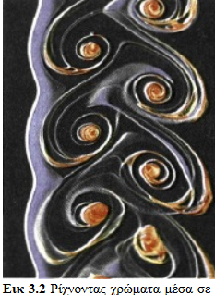
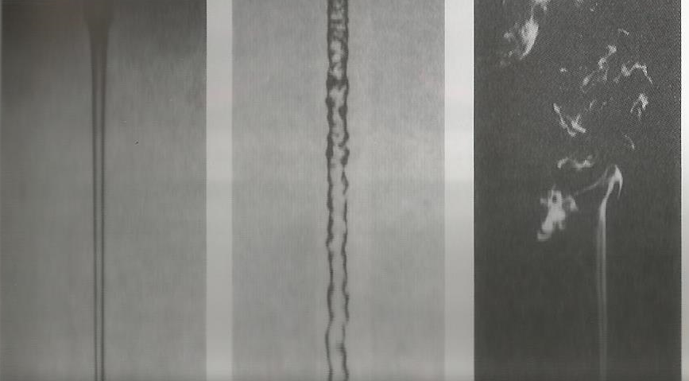
Οι έννοιες Φαινόμενα Ροή στρωτή – τυρβώδης Δραστηριότητα 1
Τι παρατηρείτε;
Στρωτή ….
Τυρβώδης …

Slide 6
Φυσικά μεγέθη - αναγκαιότητα Δραστηριότητα 1 Παροχή
Ποια διαφορά παρατηρείτε στην ποσότητα νερού;
Αναγκαιότητα
Παροχή δείχνει την ποσότητα του νερού…
Π=V/t
Α: Βρύση ανοικτή
Β: Βρύση λίγο ανοικτή

Slide 7
Οι φάσεις της Διερευνητικής και οι νόμοι (συνέχεια)
Τα φαινόμενα
Ερωτήματα
Υποθέσεις
Πειραματισμός (πραγματικός ή νοητικός ή προσομοίωση)
Συμπέρασμα
Γενίκευση
Επέκταση
Στένωση σωλήνα
Που η παροχή είναι μεγαλύτερη;
……………………..
Υλικά, έλεγχος μεταβλητών, μετρήσεις, οργάνωση, επεξεργασία
Π1=Π2
Στα ασυμπίεστα υγρά …
Γενικά
Συγκεκριμένα

Slide 8
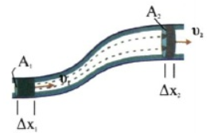
Νόμοι- Νοητικό πείραμα Δραστηριότητα 1 Συνέχεια
Σε ποια διατομή η παροχή είναι μεγαλύτερη;
ΣΥΜ: Π1=Π2

Slide 9
Οι φάσεις διδασκαλίας Διαδικασιών - Στρατηγικών
Μοντελοποίηση
Καθοδήγηση
Σε ομάδες
Ατομικά
Bernoulli
Τρία προβλήματα
Ένα φύλλο εργασίας με τα βήματα της στρατηγικής - διαδικασίας
Γενικά
Συγκεκριμένα

Slide 10
Τι είναι η δραστηριότητα; φως
Πως κατάφερε να τον δει;
(Ομάδες, πλαίσιο)
Φαντασθείτε ένα δρόμο στον οποίο κυκλοφορεί ένα σκουρόχρωμο αυτοκίνητο χωρίς φώτα. Όλα τα φανάρια του δρόμου είναι σβηστά. Δεν υπάρχει ούτε ανταύγεια φωτός από σπίτια ούτε φως από βιτρίνες. Ξαφνικά ένας μαύρος γάτος περνάει μπροστά από το αυτοκίνητο, όμως ο οδηγός φρενάρει έγκαιρα και δεν τον πατάει.
Ερώτηση
Εποπτεία

Slide 11
Είναι δραστηριότητα;
Στο πλαίσιο του μαθήματος ο εκπαιδευτικός λέει:
«Χθες κατάφερα να σβήσω το φως του δωματίου μου και να χωθώ στο κρεβάτι μου πριν το δωμάτιο μείνει στο σκοτάδι. Το κρεβάτι απέχει 3 μέτρα από το διακόπτη του φωτός»
Ερώτηση
Εποπτεία

Slide 12
Τι είναι η δραστηριότητα; αίνιγμα
Τι θα πρέπει να κάνει ο μαθητής;
(Ομάδες, πλαίσιο)
Ένας μαθητής βρίσκεται μπροστά σε μια πόρτα η οποία έχει τρείς όμοιες κλειδαριές. Ο ιδιοκτήτης βρίσκεται στο εσωτερικό του σπιτιού. Ο μαθητής ρωτάει στο θυροτηλέφωνο: «πως θα ανοίξω την πόρτα;» και ο ιδιοκτήτης απαντάει: «κανονικά κάθε κλειδαριά ξεκλειδώνει με το δικό της κλειδί, ίδιο και για τις τρείς. Το πρόβλημα είναι ότι πρέπει να ξεκλειδώσουν ταυτόχρονα.»
Ερώτηση
Εποπτεία

Slide 13
Πηγές εκπαιδευτικού υλικού
Ψηφιακό σχολείο http://digitalschool.minedu.gov.gr
Προσομοιώσεις Phet
ΑΠΣ γυμνασίου
Χημεία
https://stefanidisk.wordpress.com
https://youtu.be/1v3C7PgK0Uk?t=392
https://youtu.be/5ltjFEei3AI?t=419

